Slide 1
Veritabanı Yönetim Sistemleri
Doç.Dr. Özal YILDIRIM
L10-
İlişkisel Cebir
(Relational Algebra)
GÜZ -2023

Slide 2
Relational Algebra (İlişkisel Cebir)
Defines theoretical way of
manipulating table contents
using relational operators
İlişkisel operatorleri kullanarak relation (tablo) içeriğini işlemenin teorik yolunu tanımlar
İlişkisel veri modelinde bulunan bir biçimsel sorgulama dilidir.
İlişkisel cebir sorguları işlemsel operatörlerden oluşmaktadır.
Tablolara üzerinde gerçekleştirlen sorgulama işlemlerinin matematiksel tanımını içerir.

Slide 3
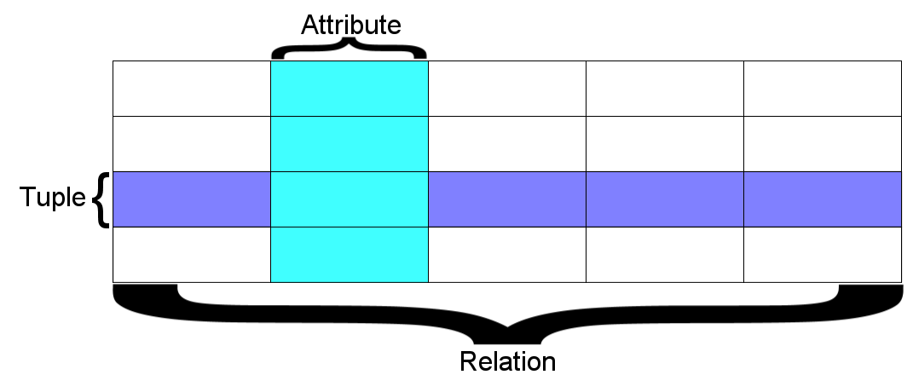
Relational Algebra (İlişkisel Cebir)
Seçim (selection- σ )
İzdüşüm-Yansıtma (projection- π )
Kartezyen Çarpımı (cross-product-Χ )
Fark ( difference - − )
Birleşim (union-∪ )
Şartlı Bitiştirme (conditional join - ⋈_{şart})
Eşit Bitiştirme (equijoin - ⋈_{e} )
Bölme (division - / )
Kesişim (intersection - ∩ )
Sütun
Satır
Tablo
İlişkisel cebir sorgularının sonucu yeni bir tablo (relation) dur.

Slide 4
Relational Algebra (İlişkisel Cebir): Tablolar
kitap
yayınevi
kitapid | yayınevid | kitapadı | reyting
1 | 235 | X | 5
2 | 235 | Y | 8
3 | 121 | T | 4
4 | 222 | U | 10
yayınevid | yayıneviadı | lokasyon | tel
235 | MF | İstanbul | 4244
121 | YF | Malatya | 5454
222 | UF | Ankara | 7243
567 | ZF | Elazığ | 4423
kitap2
kitapid | yayınevid | kitapadı | reyting
1 | 235 | X | 5
8 | 121 | M | 10
11 | 567 | S | 8

Slide 5
Relational Algebra (İlişkisel Cebir): Seçim (selection), σ
kitap
Seçim (selection), σ :
verilen tabloyu kullanarak seçim şartını sağlayan bütün satırları listeler.
kitapid | yayınevid | kitapadı | reyting
1 | 235 | X | 5
2 | 235 | Y | 8
3 | 121 | T | 4
4 | 222 | U | 10

Slide 6
Relational Algebra (İlişkisel Cebir): Seçim (selection), σ
kitap
σ_{reyting > 8} (kitap)
kitapid | yayınevid | kitapadı | reyting
1 | 235 | X | 5
2 | 235 | Y | 8
3 | 121 | T | 4
4 | 222 | U | 10
?

Slide 7
Relational Algebra (İlişkisel Cebir): Seçim (selection), σ
kitap
σ_{reyting > 8} (kitap)
kitapid | yayınevid | kitapadı | reyting
1 | 235 | X | 5
2 | 235 | Y | 8
3 | 121 | T | 4
4 | 222 | U | 10
kitapid | yayınevid | kitapadı | reyting
4 | 222 | U | 10

Slide 8
Relational Algebra (İlişkisel Cebir): Seçim (selection), σ
kitap
σ_{reyting < 6} (kitap)
kitapid | yayınevid | kitapadı | reyting
1 | 235 | X | 5
2 | 235 | Y | 8
3 | 121 | T | 4
4 | 222 | U | 10
?

Slide 9
Relational Algebra (İlişkisel Cebir): Seçim (selection), σ
kitap
σ_{reyting < 6} (kitap)
kitapid | yayınevid | kitapadı | reyting
1 | 235 | X | 5
2 | 235 | Y | 8
3 | 121 | T | 4
4 | 222 | U | 10
kitapid | yayınevid | kitapadı | reyting
1 | 235 | X | 5
3 | 121 | T | 4

Slide 10
Relational Algebra (İlişkisel Cebir): İzdüşüm-yansıtma (projection- π)
yayınevi
yayınevid | yayıneviadı | lokasyon | tel
235 | MF | İstanbul | 4244
121 | YF | Malatya | 5454
222 | UF | Ankara | 7243
567 | ZF | Elazığ | 4423
Projection tablonun (relation) istenmeyen sütunlarını gizlemeyi sağlar ve istenilen sütünları listeler.

Slide 11
Relational Algebra (İlişkisel Cebir): İzdüşüm-yansıtma (projection- π)
yayınevi
yayınevid | yayıneviadı | lokasyon | tel
235 | MF | İstanbul | 4244
121 | YF | Malatya | 5454
222 | UF | Ankara | 7243
567 | ZF | Elazığ | 4423
π_{yayinevid, lokasyon} (yayınevi)
?

Slide 12
Relational Algebra (İlişkisel Cebir): İzdüşüm-yansıtma (projection- π)
yayınevi
yayınevid | yayıneviadı | lokasyon | tel
235 | MF | İstanbul | 4244
121 | YF | Malatya | 5454
222 | UF | Ankara | 7243
567 | ZF | Elazığ | 4423
π_{yayinevid, lokasyon} (yayınevi)
yayınevid | lokasyon
235 | İstanbul
121 | Malatya
222 | Ankara
567 | Elazığ

Slide 13
Relational Algebra (İlişkisel Cebir): İzdüşüm-yansıtma (projection- π)
kitap
π _{kitapid, reyting} (σ_{reyting>7} (kitap))
kitapid | yayınevid | kitapadı | reyting
1 | 235 | X | 5
2 | 235 | Y | 8
3 | 121 | T | 4
4 | 222 | U | 10
?

Slide 14
Relational Algebra (İlişkisel Cebir): İzdüşüm-yansıtma (projection- π)
projection
selection
kitap
π _{kitapid, reyting} (σ_{reyting>7} (kitap))
kitapid | yayınevid | kitapadı | reyting
1 | 235 | X | 5
2 | 235 | Y | 8
3 | 121 | T | 4
4 | 222 | U | 10
Önce hangi operatör
işlem gerçekleştirecek?

Slide 15
Relational Algebra (İlişkisel Cebir): İzdüşüm-yansıtma (projection- π)
projection
selection
kitap
π _{kitapid, reyting} (σ_{reyting>7} (kitap))
kitapid | yayınevid | kitapadı | reyting
1 | 235 | X | 5
2 | 235 | Y | 8
3 | 121 | T | 4
4 | 222 | U | 10
Önce parantez içi
işlem gerçekleştirilir.
1
2

Slide 16
Relational Algebra (İlişkisel Cebir): İzdüşüm-yansıtma (projection- π)
projection
selection
kitap
π _{kitapid, reyting} (σ_{reyting>7} (kitap))
kitapid | yayınevid | kitapadı | reyting
1 | 235 | X | 5
2 | 235 | Y | 8
3 | 121 | T | 4
4 | 222 | U | 10
Önce parantez içi
işlem gerçekleştirilir.
1
kitapid | yayınevid | kitapadı | reyting
2 | 235 | Y | 8
4 | 222 | U | 10

Slide 17
Relational Algebra (İlişkisel Cebir): İzdüşüm-yansıtma (projection- π)
projection
selection
kitap
π _{kitapid, reyting} (σ_{reyting>7} (kitap))
kitapid | yayınevid | kitapadı | reyting
1 | 235 | X | 5
2 | 235 | Y | 8
3 | 121 | T | 4
4 | 222 | U | 10
Önce parantez içi
işlem gerçekleştirilir.
1
kitapid | yayınevid | kitapadı | reyting
2 | 235 | Y | 8
4 | 222 | U | 10
2
π _{kitapid, reyting} (yenitablo)
?

Slide 18
Relational Algebra (İlişkisel Cebir): İzdüşüm-yansıtma (projection- π)
projection
selection
kitap
π _{kitapid, reyting} (σ_{reyting>7} (kitap))
kitapid | yayınevid | kitapadı | reyting
1 | 235 | X | 5
2 | 235 | Y | 8
3 | 121 | T | 4
4 | 222 | U | 10
Önce parantez içi
işlem gerçekleştirilir.
1
kitapid | yayınevid | kitapadı | reyting
2 | 235 | Y | 8
4 | 222 | U | 10
kitapid | reyting
2 | 8
4 | 10
2
π _{kitapid, reyting} (yenitablo)

Slide 19
Relational Algebra (İlişkisel Cebir): Kartezyen Çarpımı (Cross-product-Χ )
kitap
Her bir tablonun satırı diğer tablonun satırları ile çarpılacaktır
kitapid | yayınevid | kitapadı | reyting
1 | 235 | X | 5
2 | 235 | Y | 8
3 | 121 | T | 4
4 | 222 | U | 10
( C( 1→ kitapid1, 2→ yayınevid1, 3→ kitapadı1, 4→ reyting1), kitap χ kitap2 )
kitap2
(renaming- ρ ): Alanların adlarını yeniden belirlemeyi sağlar.
kitapid | yayınevid | kitapadı | reyting
1 | 235 | X | 5
8 | 121 | M | 10
11 | 567 | S | 8

Slide 20
Relational Algebra (İlişkisel Cebir): Kartezyen Çarpımı (Cross-product-Χ )
Her bir tablonun satırı diğer tablonun satırları ile çarpılacaktır
( C( 1→ kitapid1, 2→ yayınevid1, 3→ kitapadı1, 4→ reyting1), kitap χ kitap2 )
kitapid1 | yayınevid1 | kitapadı1 | reyting1 | kitapid | yayınevid | kitapadı | reyting
1 | 235 | X | 5 | 1 | 235 | X | 5
1 | 235 | X | 5 | 8 | 121 | M | 10
1 | 235 | X | 5 | 11 | 567 | S | 8
2 | 235 | Y | 8 | 1 | 235 | X | 5
2 | 235 | Y | 8 | 8 | 121 | M | 10
2 | 235 | Y | 8 | 11 | 567 | S | 8
.. |  | .
4 | 222 | U | 10 | 1 | 235 | X | 5
4 | 222 | U | 10 | 8 | 121 | M | 10
4 | 222 | U | 10 | 11 | 567 | S | 8
(renaming- ρ ): Alan adlarını değiştirmeyi gerçekleştirir.

Slide 21
Relational Algebra (İlişkisel Cebir): Fark- difference (-)
kitap
Birinci ilişkide bulunup
ikinci ilişkide bulunmayan
satırları listeler.
kitapid | yayınevid | kitapadı | reyting
1 | 235 | X | 5
2 | 235 | Y | 8
3 | 121 | T | 4
4 | 222 | U | 10
kitap2
kitapid | yayınevid | kitapadı | reyting
1 | 235 | X | 5
8 | 121 | M | 10
11 | 567 | S | 8

Slide 22
Relational Algebra (İlişkisel Cebir): Fark- difference (-)
kitap
Birinci ilişkide bulunup
ikinci ilişkide bulunmayan
satırları listeler.
kitapid | yayınevid | kitapadı | reyting
1 | 235 | X | 5
2 | 235 | Y | 8
3 | 121 | T | 4
4 | 222 | U | 10
kitap − kitap2
?
kitap2
kitapid | yayınevid | kitapadı | reyting
1 | 235 | X | 5
8 | 121 | M | 10
11 | 567 | S | 8

Slide 23
Relational Algebra (İlişkisel Cebir): Fark- difference (-)
kitap
Birinci ilişkide bulunup
ikinci ilişkide bulunmayan
satırları listeler.
kitapid | yayınevid | kitapadı | reyting
1 | 235 | X | 5
2 | 235 | Y | 8
3 | 121 | T | 4
4 | 222 | U | 10
kitap − kitap2
kitapid | yayınevid | kitapadı | reyting
2 | 235 | Y | 8
3 | 121 | T | 4
4 | 222 | U | 10
kitap2
kitapid | yayınevid | kitapadı | reyting
1 | 235 | X | 5
8 | 121 | M | 10
11 | 567 | S | 8

Slide 24
Relational Algebra (İlişkisel Cebir): birleşim union ( U )
kitap
Kolon sayısı aynı olan iki ilişkinin
Aynı satırları tekrar etmeden
birleşimini verir.
kitapid | yayınevid | kitapadı | reyting
1 | 235 | X | 5
2 | 235 | Y | 8
3 | 121 | T | 4
4 | 222 | U | 10
kitap2
kitapid | yayınevid | kitapadı | reyting
1 | 235 | X | 5
8 | 121 | M | 10
11 | 567 | S | 8

Slide 25
Relational Algebra (İlişkisel Cebir): birleşim union ( U )
kitap
Kolon sayısı aynı olan iki ilişkinin
Aynı satırları tekrar etmeden
birleşimini verir.
kitapid | yayınevid | kitapadı | reyting
1 | 235 | X | 5
2 | 235 | Y | 8
3 | 121 | T | 4
4 | 222 | U | 10
kitap ∪ kitap2
kitap2
kitapid | yayınevid | kitapadı | reyting
1 | 235 | X | 5
8 | 121 | M | 10
11 | 567 | S | 8
?

Slide 26
Relational Algebra (İlişkisel Cebir): birleşim union ( U )
kitap
Kolon sayısı aynı olan iki ilişkinin
Aynı satırları tekrar etmeden
birleşimini verir.
kitapid | yayınevid | kitapadı | reyting
1 | 235 | X | 5
2 | 235 | Y | 8
3 | 121 | T | 4
4 | 222 | U | 10
kitap ∪ kitap2
kitapid | yayınevid | kitapadı | reyting
1 | 235 | X | 5
2 | 235 | Y | 8
3 | 121 | T | 4
4 | 222 | U | 10
8 | 121 | M | 10
11 | 567 | S | 8
kitap2
kitapid | yayınevid | kitapadı | reyting
1 | 235 | X | 5
8 | 121 | M | 10
11 | 567 | S | 8

Slide 27
Relational Algebra (İlişkisel Cebir): Şartlı Bitiştirme (Conditional Join - ⋈şart)
kitap
kitapid | yayınevid | kitapadı | reyting
1 | 235 | X | 5
2 | 235 | Y | 8
3 | 121 | T | 4
4 | 222 | U | 10
Belirtilenşartı sağlayan
satırları birleştirir.
kitap ⋈ _{kitap.reyting>kitap2.reyting} kitap2
kitap2
kitapid | yayınevid | kitapadı | reyting
1 | 235 | X | 5
8 | 121 | M | 10
11 | 567 | S | 8
?

Slide 28
Relational Algebra (İlişkisel Cebir): Şartlı Bitiştirme (Conditional Join - ⋈şart)
kitap
kitapid | yayınevid | kitapadı | reyting
1 | 235 | X | 5
2 | 235 | Y | 8
3 | 121 | T | 4
4 | 222 | U | 10
Belirtilenşartı sağlayan
satırları birleştirir.
kitap ⋈ _{kitap.reyting>kitap2.reyting} kitap2
kitap2
kitapid | yayınevid | kitapadı | reyting
1 | 235 | X | 5
8 | 121 | M | 10
11 | 567 | S | 8
kitapid1 | yayınevid1 | kitapadı1 | reyting1 | kitapid | yayınevid | kitapadı | reyting
2 | 235 | Y | 8 | 1 | 235 | X | 5
4 | 222 | U | 10 | 1 | 235 | X | 5
4 | 222 | U | 10 | 11 | 567 | S | 8

Slide 29
Relational Algebra (İlişkisel Cebir): Eşit Bitiştirme (EquJoin - ⋈e)
kitap
kitapid | yayınevid | kitapadı | reyting
1 | 235 | X | 5
2 | 235 | Y | 8
3 | 121 | T | 4
4 | 222 | U | 10
Tablolarda bulunan
şartı sağlayan alanların
kartezyen çarpımını verir
kitap ⋈ _{kitap.kitapid=kitap2.kitapid} kitap2
kitap2
kitapid | yayınevid | kitapadı | reyting
1 | 235 | X | 5
8 | 121 | M | 10
11 | 567 | S | 8
?

Slide 30
Relational Algebra (İlişkisel Cebir): Eşit Bitiştirme (EquJoin - ⋈e)
kitap
kitapid | yayınevid | kitapadı | reyting
1 | 235 | X | 5
2 | 235 | Y | 8
3 | 121 | T | 4
4 | 222 | U | 10
Tablolarda bulunan
şartı sağlayan alanların
kartezyen çarpımını verir
kitap ⋈ _{kitap.kitapid=kitap2.kitapid} kitap2
kitap2
kitapid | yayınevid | kitapadı | reyting
1 | 235 | X | 5
8 | 121 | M | 10
11 | 567 | S | 8
kitapid1 | yayınevid1 | kitapadı1 | reyting1 | kitapid | yayınevid | kitapadı | reyting
1 | 235 | X | 5 | 1 | 235 | X | 5

Slide 31
Relational Algebra (İlişkisel Cebir): Doğal Bitiştirme (natural - ⋈)
kitap
kitapid | yayınevid | kitapadı | reyting
1 | 235 | X | 5
2 | 235 | Y | 8
3 | 121 | T | 4
4 | 222 | U | 10
iki tabloda bulunan alanlardan birebir örtüşenleri listeler
kitap ⋈ kitap2
kitap2
kitapid | yayınevid | kitapadı | reyting
1 | 235 | X | 5
8 | 121 | M | 10
11 | 567 | S | 8
?

Slide 32
Relational Algebra (İlişkisel Cebir): Doğal Bitiştirme (natural - ⋈)
kitap
kitapid | yayınevid | kitapadı | reyting
1 | 235 | X | 5
2 | 235 | Y | 8
3 | 121 | T | 4
4 | 222 | U | 10
iki tabloda bulunan alanlardan birebir örtüşenleri listeler
kitap ⋈ kitap2
kitap2
kitapid | yayınevid | kitapadı | reyting
1 | 235 | X | 5
8 | 121 | M | 10
11 | 567 | S | 8
kitapid | yayınevid | kitapadı | reyting
1 | 235 | X | 5

Slide 33
Relational Algebra (İlişkisel Cebir): kesişim intersection ∩
kitap
iki ilişkide bulunan ortak satırları listeler
kitapid | yayınevid | kitapadı | reyting
1 | 235 | X | 5
2 | 235 | Y | 8
3 | 121 | T | 4
4 | 222 | U | 10
kitap ∩ kitap2
?
kitap2
kitapid | yayınevid | kitapadı | reyting
1 | 235 | X | 5
8 | 121 | M | 10
11 | 567 | S | 8

Slide 34
Relational Algebra (İlişkisel Cebir): kesişim intersection ∩
kitap
iki ilişkide bulunan ortak satırları listeler
kitapid | yayınevid | kitapadı | reyting
1 | 235 | X | 5
2 | 235 | Y | 8
3 | 121 | T | 4
4 | 222 | U | 10
kitap ∩ kitap2
kitap2
kitapid | yayınevid | kitapadı | reyting
1 | 235 | X | 5
kitapid | yayınevid | kitapadı | reyting
1 | 235 | X | 5
8 | 121 | M | 10
11 | 567 | S | 8

Slide 35
Relational Algebra (İlişkisel Cebir): bölme division /
müsteriadı | ürünadı
Asım | Tablet
Ali | Telefon
İsmet | Bilgisayar
Kamil | Tablet
Asım | Telefon
Ali | Bilgisayar
Tuna | Telefon
Asım | Bilgisayar
ürünadı
Tablet
Telefon
Bilgisayar
müşteri
/
ürün
Ana tabloda bulunan verilerin bir alt kümesi olmalıdır.
Örneğin ürün tablosundaki bulunan ürünlerden
istenilen ürünleri satın alan müşterileri
bulmak için bölme kullanılabilir.
?

Slide 36
Relational Algebra (İlişkisel Cebir): bölme division /
müsteriadı | ürünadı
Asım | Tablet
Ali | Telefon
İsmet | Bilgisayar
Kamil | Tablet
Asım | Telefon
Ali | Bilgisayar
Tuna | Telefon
Asım | Bilgisayar
ürünadı
Tablet
Telefon
Bilgisayar
müşteri
/
ürün
Ana tabloda bulunan verilerin bir alt kümesi olmalıdır.
müsteriadı
Asım
Örneğin ürün tablosundaki bulunan ürünlerden
istenilen ürünleri satın alan müşterileri
bulmak için bölme kullanılabilir.

Slide 37
Relational Algebra (İlişkisel Cebir)
Birleşim, kesişim ve fark işlemlerini gerçekleştirmek için aynı alana sahip olan tablolar kullanılmalıdır.
İkiden fazla tablonun birleştirilmesi işlemleri için join operatörleri kullanılmaktadır.
Birleştirme işlemi iki tablonun belirlenen şartlar çerçevesindeki kartezyen çarpımının sonucudur.
Bu işlemler gerçekleştirilirken seçim veya izdüşüm de kullanılabilir

Slide 38
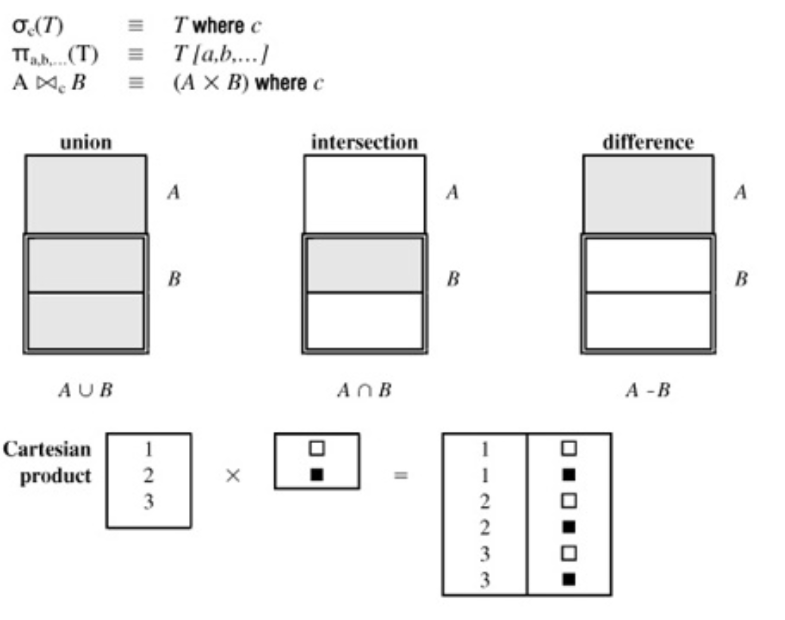
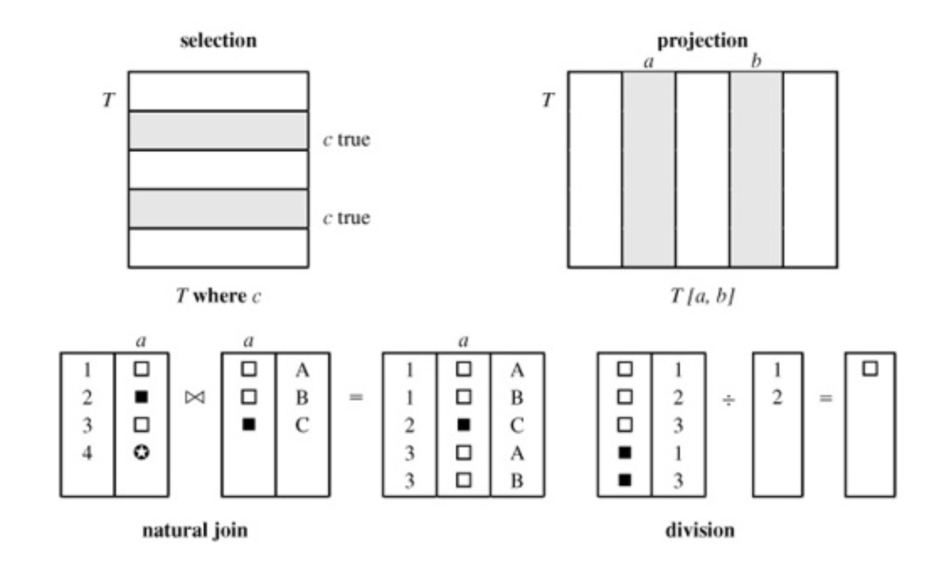
Relational Algebra (İlişkisel Cebir): Özet
https://ebookreading.net/view/book/EB9780123735683_116.html

Slide 39
Dinlediğiniz için
Teşekkürler…
İyi çalışmalar…

